Slide 1
Caracterización de instrumentos musicales

Slide 2
Caracterización: el Modelo y los Datos
Datos
Dataset: Audios con el mismo largo sampleados a 44100 Hz
Instrumentos:
Flauta
Violin
Trombon
Guitarra
Trompeta
Clash Cymbals
Features:
Zero-Crossing rate
Spectral Rolloff
Spectral Centroid
Spectral flatness

Slide 3
Zero Crossing Rate
Audio Spectral Roll-Off
Es la velocidad en la que el signo de una señal cambia entre positivo y negativo. Este feature suele dar buenos resultados para clasificar instrumentos percusivos
Es una medida de la forma de la señal. Se puede utilizar para, por ejemplo, aproximar la frecuencia máxima (o mínima) ya que mide la frecuencia donde se concentra un porcentaje de la distribución de magnitud.

Slide 4
Audio Spectrum Centroid
Audio Spectrum Flatness
Es una medida utilizada en el procesamiento digital de señales para caracterizar un espectro. Indica dónde está el centro de masa del mismo. Perceptualmente tiene una fuerte correlación con la impresión del brillo de un sonido
También se lo conoce como coeficiente de tonalidad. Es otra que sirve para caracterizar el espectro de un audio. Se mide típicamente en decibeles y provee una forma para cuantificar qué tan tonal es un sonido, contrapuesto a que tan parecido al ruido es.

Slide 5


Caracterización: el Modelo y los Datos
Modelo
Vector de features: v_i
Dataset de entrenamiento: V con columnas v_i
Metodo: Factorización de Matrices no negativas
El modelo termina siendo W y H generado con el dataset, además dado un audio de test podemos:
Prediccion: Knn sobre las columnas de H usando v_test, conocemos las etiquetas de V.

Slide 6
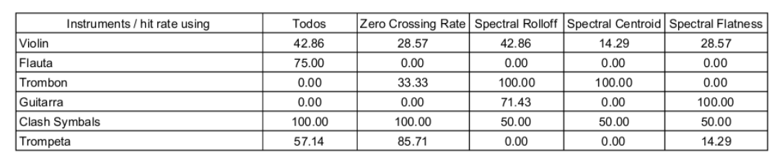
Resultados
El modelo pudo predecir con buena precisión los sonidos de platillos y flautas.
Las muestras de trombón fueron bien identificadas con los features de spectral centroid y spectral roll-off.
Los features relevantes para predecir muestras de guitarras fueron spectral rolloff y spectral flatness.
Con los audios de trompeta el zero crossing rate arrojó buena precisión.

Slide 7
Separación de Audio: el Modelo y los Datos
Factorización de Matrices no negativas, otra vez :D
Modelo
Vector de features: v_i
Dataset de entrenamiento: V con columnas v_i
Metodo: Factorización de Matrices no negativas en componentes y activaciones (extras que hace librosa)
El modelo termina siendo W y H generado con el dataset
Datos: MIS dataset desarrollado en la Universidad de IOWA

Slide 8
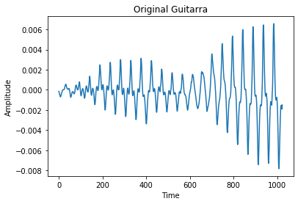
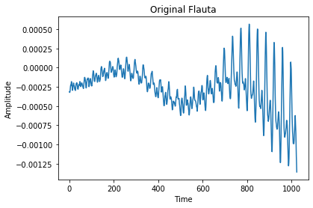
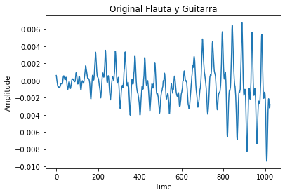
Resultados
Audio a separar

Slide 9
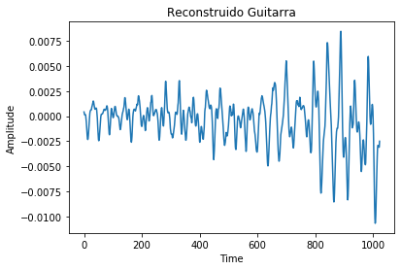
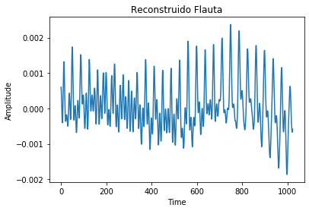
Resultados

Slide 10
Gracias! Preguntas?

